Slide 1
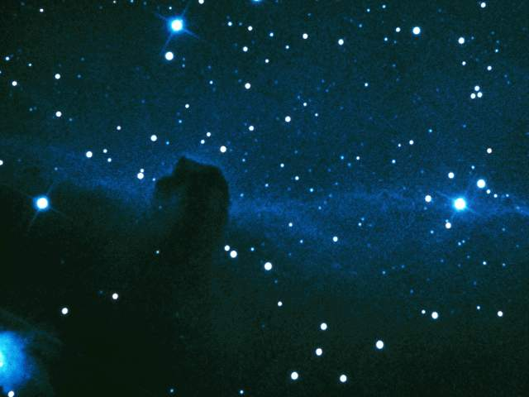

这是一个夜晚
天上宿星点点
我在梦里看见
我的妈妈
一个人在世上要学会坚强
你不要离开不要伤害
我看到爸爸妈妈这就这么走远
留下我在这陌生的人世间
我愿为他建造一个美丽的花园
我想要紧紧抓住他的手
妈妈告诉我希望还会有
看到太阳出来
天亮了
我看到爸爸妈妈这就这么走远
留下我在这陌生的人世间
不知道未来还会有什么风险
我想要紧紧抓住他的手
妈妈告诉我希望还会有
看到太阳出来妈妈笑了
天亮了
天亮了
那是一个秋天
风儿那么缠绵
让我想起他们
那双无助的眼
就在那美丽风景
相伴的地方
我听到一声巨响
震彻山谷
就是那个秋天
再看不到爸爸的脸
他用他的双肩
托起我重生的起点
黑暗中泪水沾满了双眼
你不要离开不要伤害
我看到了爸爸妈妈就这么走远
留下我在这陌生的人世间
不知道未来还会有什么风险
我想要紧紧抓住他的手
妈妈告诉我希望还会有
看到太阳出来妈妈笑了
天亮了

Slide 2
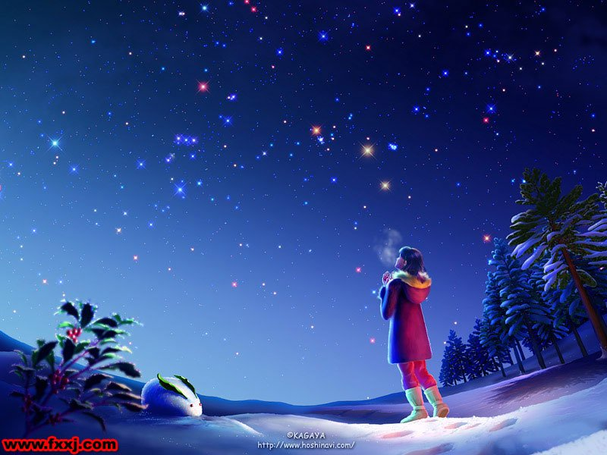
七颗钻石
重阳中心小学 刘 柯

Slide 3
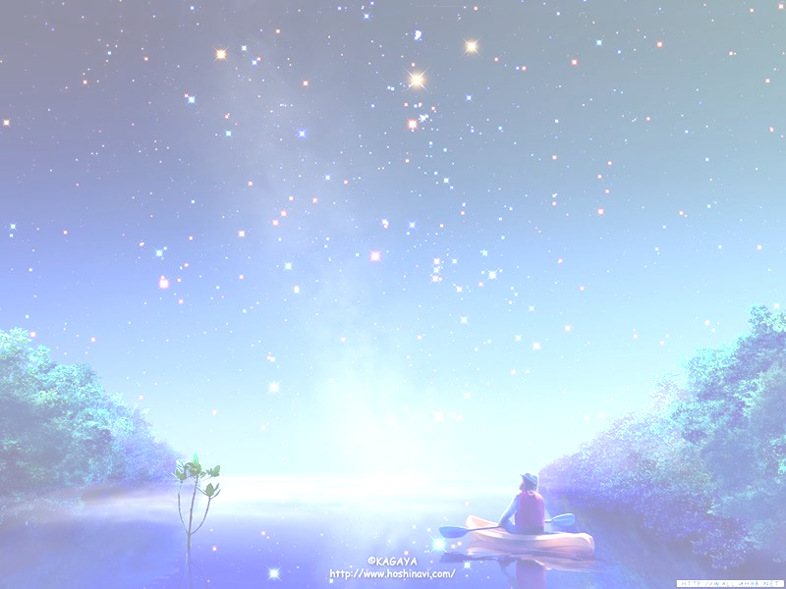
自学提示
小姑娘为什么要去找水？水罐发生了哪些变化？为什么会有这种变化？默读课文，借助批注，从文中找出相关的句子，读一读，想一想，别忘了把你的感受写下来。
别忘了，不动笔墨不读书

Slide 4
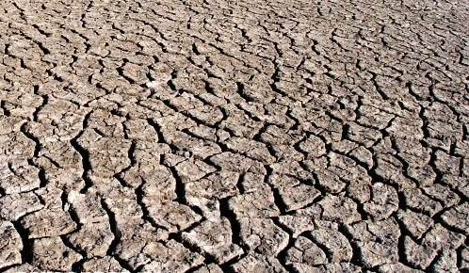
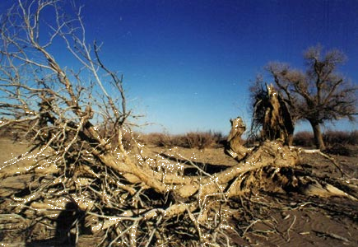
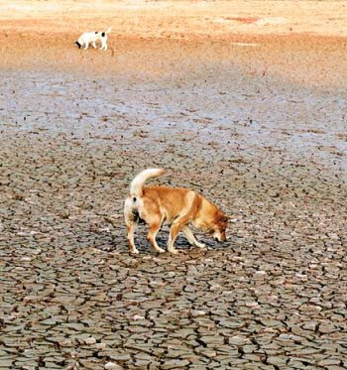
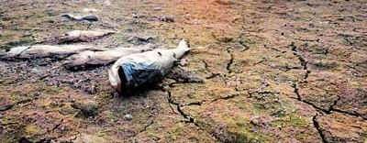
干枯
所有的河流和水井都干涸了.
焦渴而死

Slide 5

我会填：
西门豹来到邺这个地方，听老大爷说这里年年闹旱灾，旱灾严重时，河道都______了 ,河里的鱼都_____ 死了,地里的庄稼也都______ 了。
干涸
焦渴
干枯

Slide 6
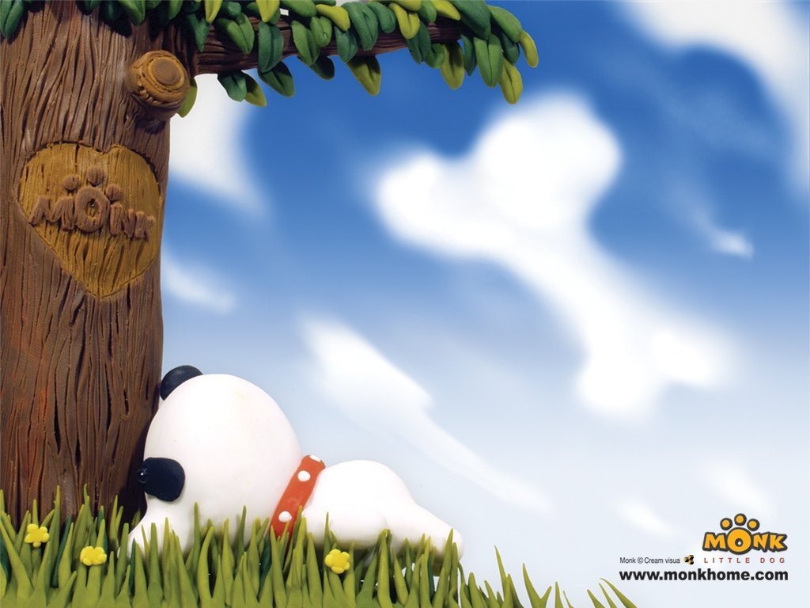
小姑娘找了很多地方，哪儿也找不到水，累得倒在草地上睡着了。

Slide 7


文中小姑娘找水时曾累得睡着了，你认为这个小姑娘会梦到什么呢？

Slide 8
小姑娘喜出望外，真想喝个够，但又一想，这些水给妈妈还不够呢，就赶紧抱着水罐跑回家去。

Slide 9
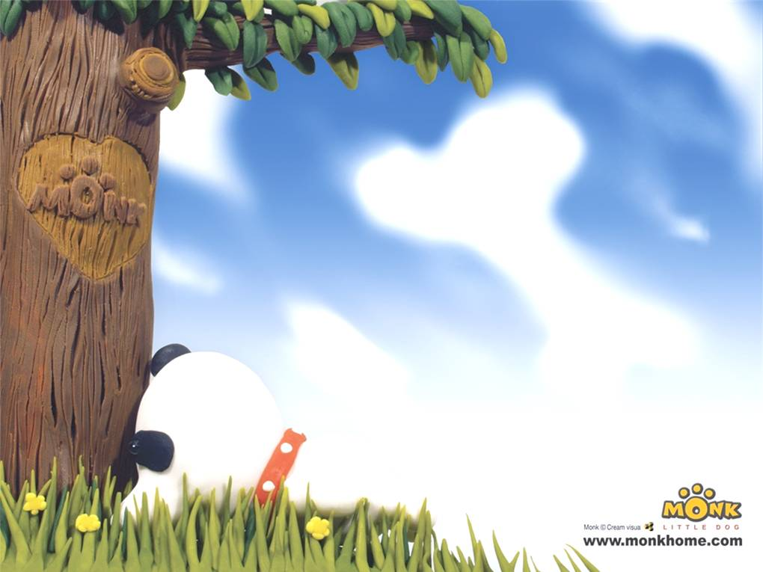
小姑娘把水倒了一点儿在掌心里，小狗把它舔净了，变得欢喜起来。

Slide 10
母亲说：“我反正快要死了，还是你自己喝吧。”

Slide 11
小姑娘咽了一口唾沫，把水罐递给了这个过路人。

Slide 12
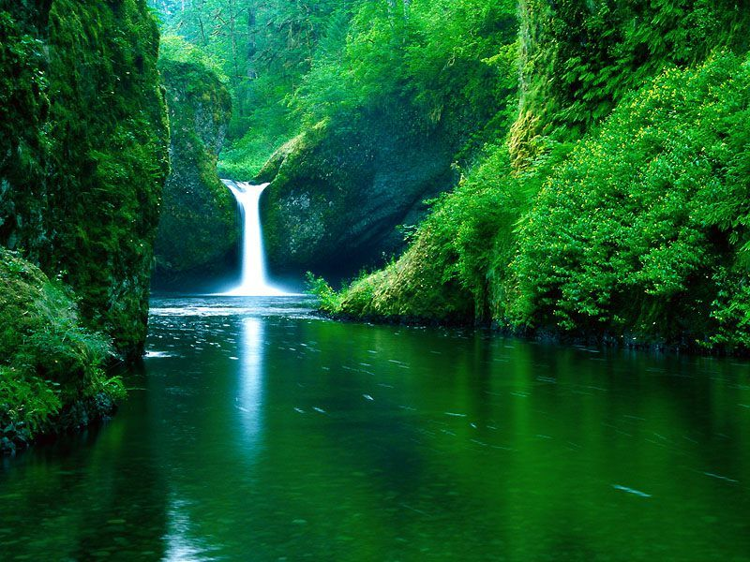

Slide 13
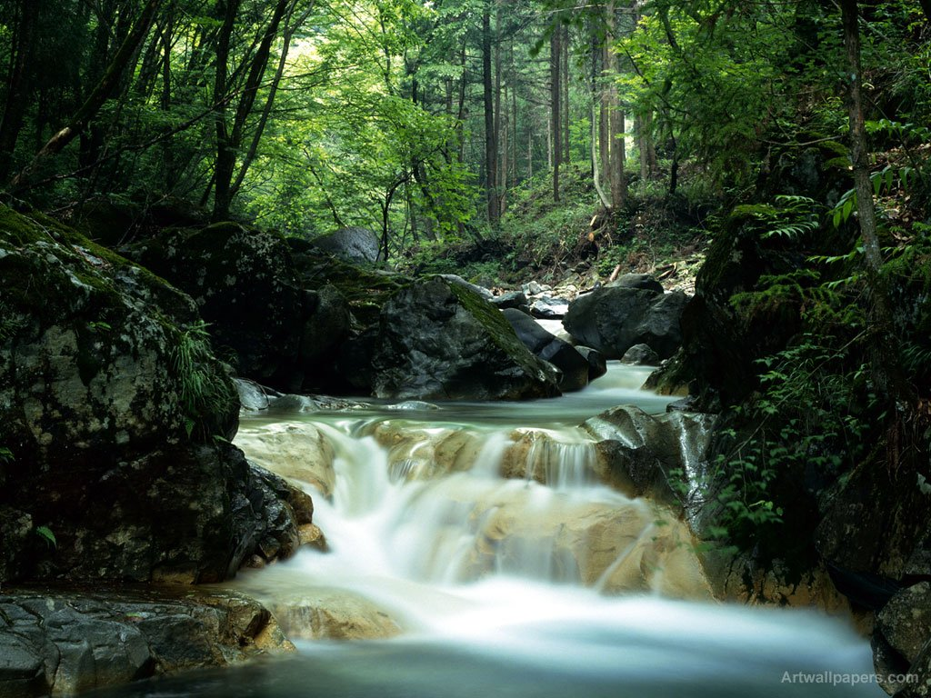

Slide 14
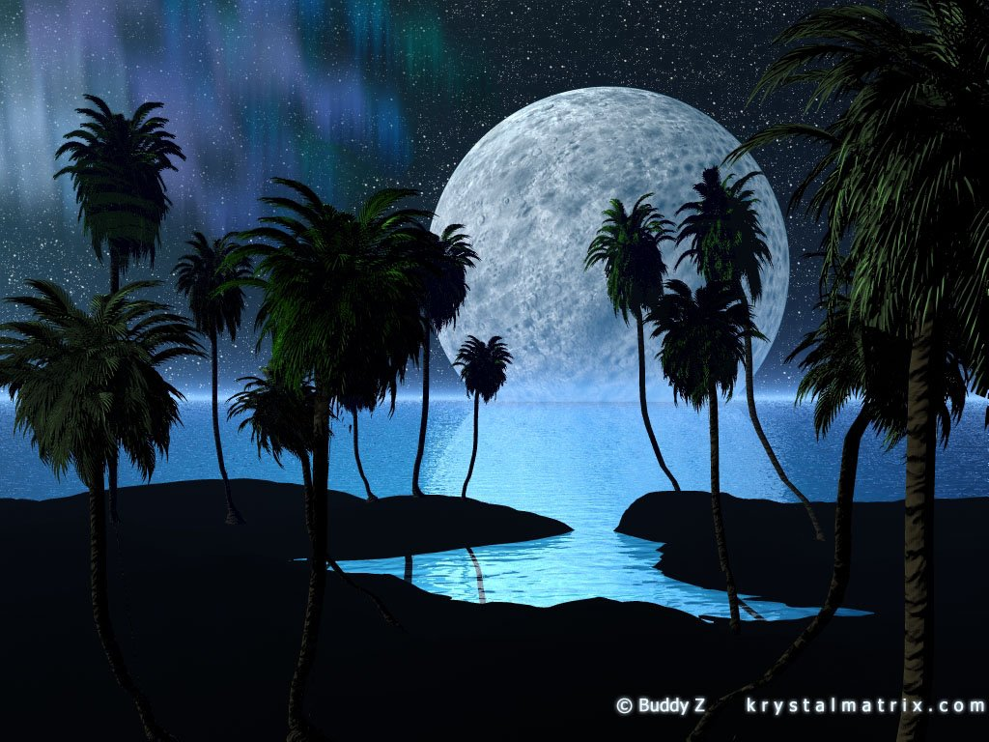
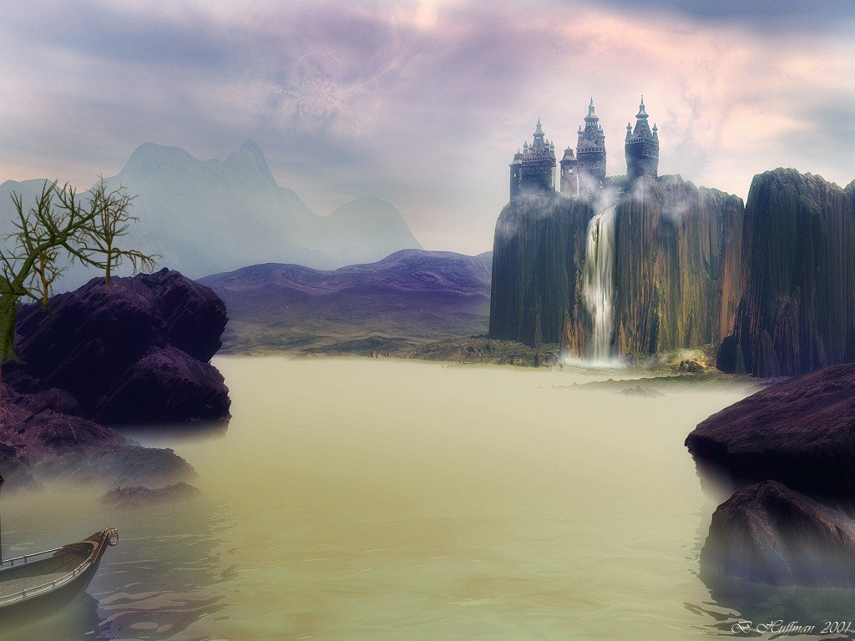
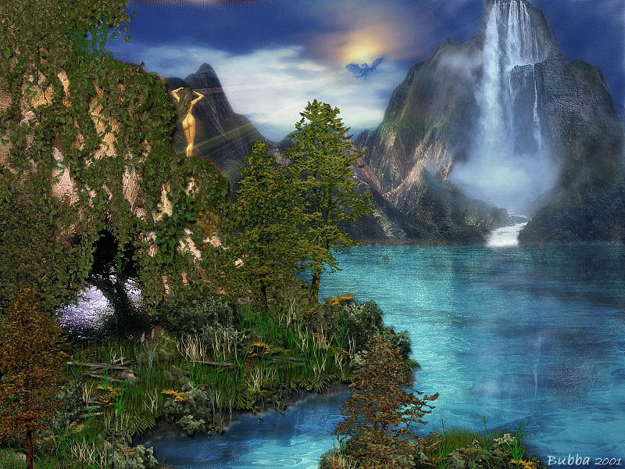

Slide 15
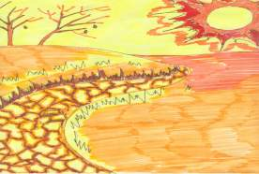
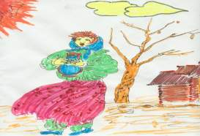
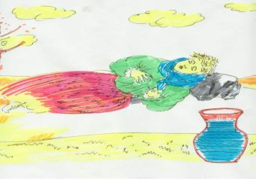
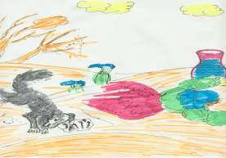
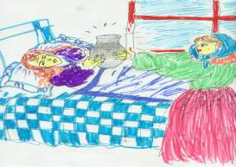
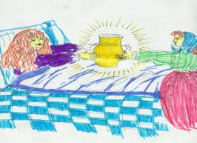
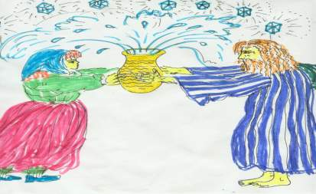
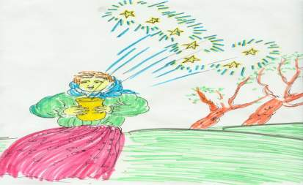
1
2
3
4
5
6
8
7

Slide 16

在口渴难忍的情况下，小姑娘想到的是 ，是 ，是 ，却忘了 。

Slide 17
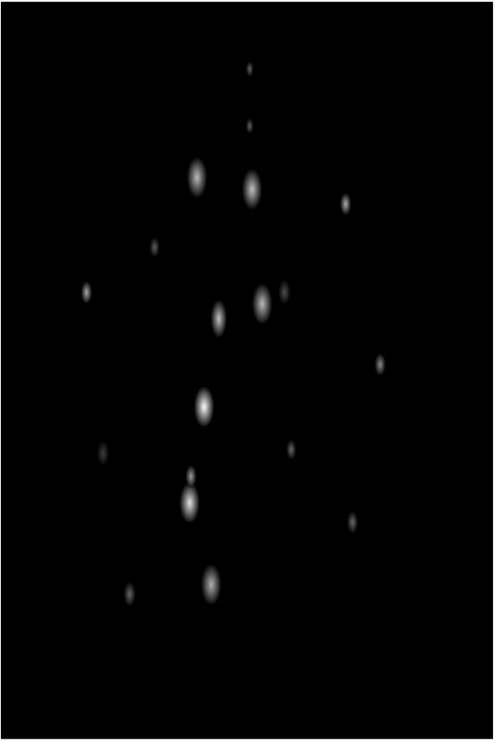
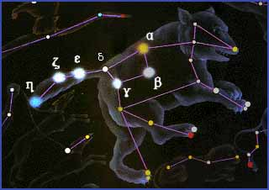
那七颗钻石越升越高，升到了天上，变成了七颗星星，这就是人们所说的北斗七星。
大熊星座

Slide 18
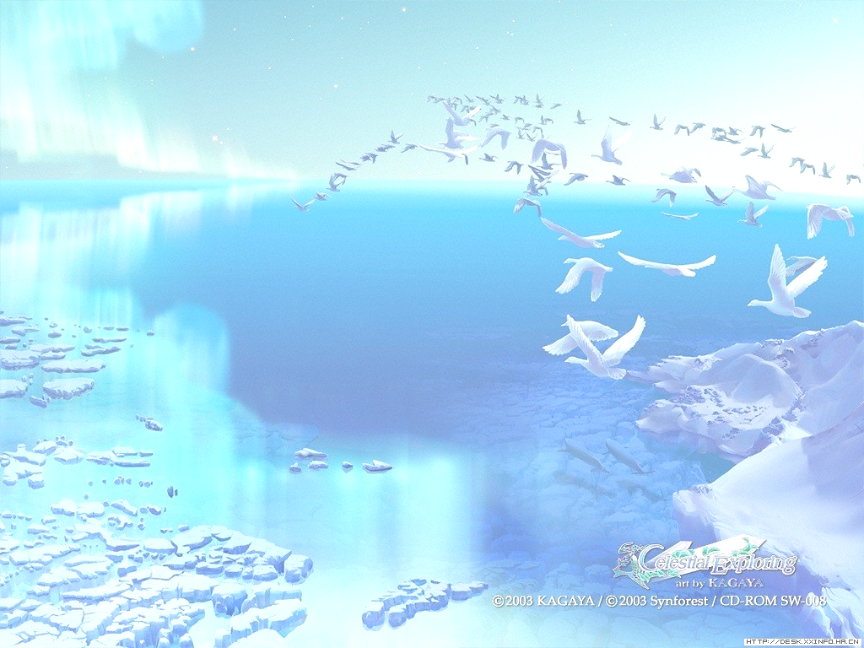

我能感悟
小姑娘的爱心，就像天空中的七颗钻石，闪闪发亮，照亮了每个人的心。学了这篇课文，是否也有闪光的东西留在了你的心里？

Slide 19
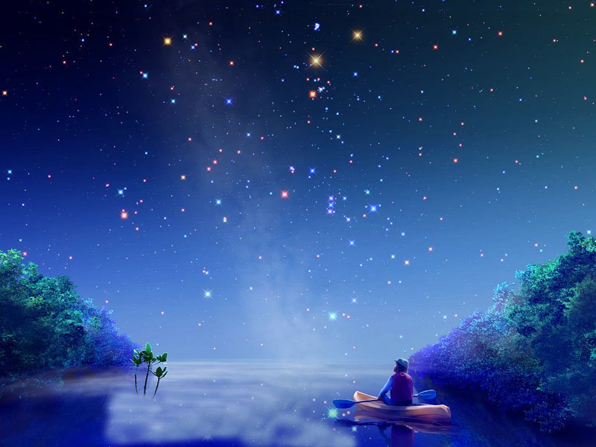



爱心是一片照射在冬日的阳光，使贫病交加的人感到人间的温暖。
心的领悟
爱的感言
爱心是一泓出现在沙漠的泉水，使长途跋涉的人品味到滋润甘甜。
爱 心
爱心是一座连接你我的桥梁，使人们之间的距离缩短。
即使你身无分文，只要你拥有一颗爱心，你就是世界上最富有的人。

Slide 20

爱的奉献
这是心的呼唤
这是爱的奉献
这是人间的春风
幸福之花处处开遍
这是生命的源泉
在没有心的沙漠
在没有爱的荒原
死神也望而却步
幸福之花处处开遍
啊~
只要人人都献出一点爱
世界将变成美好的人间
啊~ 啊~ 啊~

